Slide 1
Экскурсионный маршрут Александр 1 и Таганрог

Slide 2
Мы решили создать экскурсию по местам, которые так или иначе связаны с императором Александром I в Таганроге. В этом году исполняется 190 лет со дня кончины императора и, дабы почтить память Великого Государя, в Таганроге были проведены различные мероприятия и в частности подготовлена наша экскурсия.

Slide 3
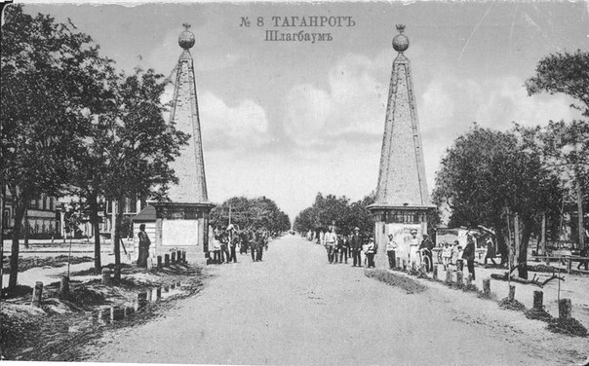
Начать свою экскурсию мы решили с начала улицы Петровской, там, где когда-то начинался еще совсем небольшой, по нынешнем меркам, город Таганрог. В начале 1770-х годов в период возрождения Таганрога, на том месте, куда сходились многие степные дороги, ведущие в Троицкую крепость, была поставлена караульная будка и небольшой шлагбаум. Шлагбаум с красочным гербом выглядел очень внушительно, и каждому въезжающему было видно, что перед ним процветающий город.

Slide 4
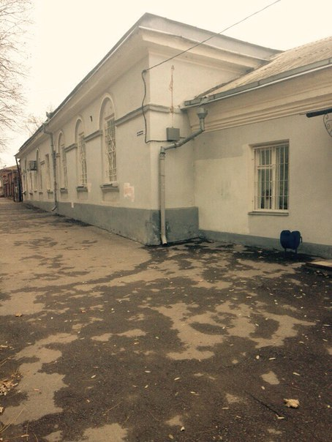
Бал проходил в клубе Коммерческого собрания, основанный в 1812 году. Находился этот клуб в доме по Мечниковскому переулку № 10. Именно в этом невзрачном крошечном здании проходил блистательный бал в честь императора.

Slide 5
Дворец Александра Первого
Дом, в котором поселился Александр I, был каменным, построен в 1810 году. В 1816 году куплен градоначальником Н. Папковым и капитально перестроен, затем продан городу для квартиры градоначальника. Но в истории города он так и остался под названием дома Папкова или как Александровский дворец.

Slide 7
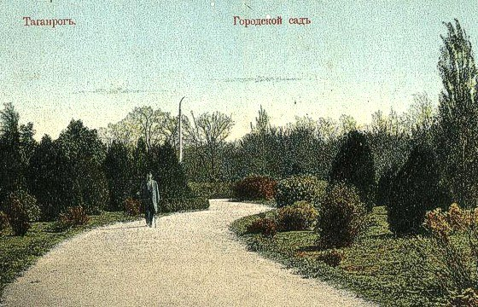
Городской сад
Ко времени пребывания в Таганроге императора Александра I (осень 1825 года) сад уже переставлял собой живописный уголок. Царь любил приходить сюда и сидеть вблизи обрыва, любуясь Таганрогским заливом.

Slide 9
Александровская площадь
В 1835 году зародился в Таганроге проект по формированию площади, названной в честь императора Александра I. Эта площадь и станет четвертым пунктом нашего маршрута.

Slide 10
Александровские торговые ряды
Юго-восточная сторона Александровской площади стала парадной благодаря сооружению здесь Александровский торговых рядов, они то и станут следующим пунктом нашей экскурсии.

Slide 12
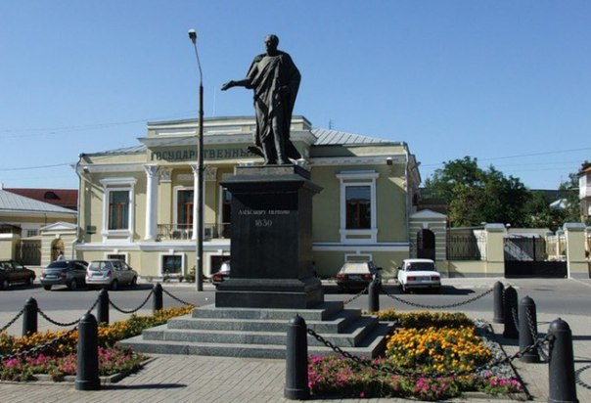
Памятник Александру I
Автором скульптурной части памятника стал выдающийся скульптор, ректор Петербургской Академии Художеств И.П. Мартос. Архитектурная часть выполнена по проекту известного зодчего А.И. Мельникова.

Slide 13
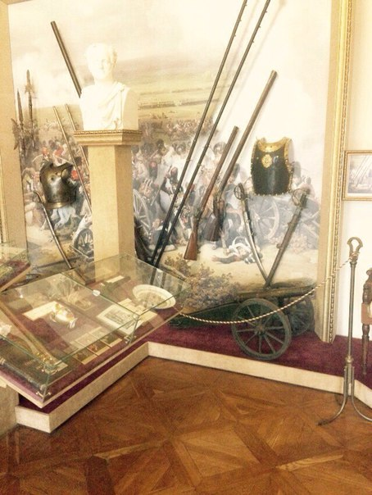
Зал посвящённый Александру
И как завершающий пункт нашей экскурсии мы предлагаем нашему туристу зал посвященный Александру I в историко–краеведческом музее города Таганрога, находящегося на ул. Фрунзе 41.

Slide 14
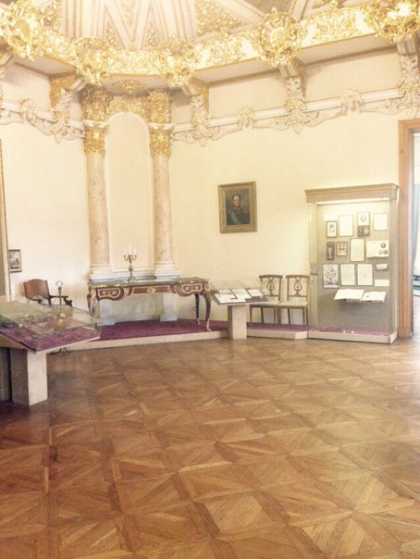
В зале представлены подлинные объекты периода правления Александра I, его личные вещи. Так же здесь мы можем увидеть скульптуру императора работы И.П. Мартоса.

Slide 15
Заключение

Slide 16
В заключение хочется сказать, что наша экскурсия актуальна в связи с памятной датой 190-летия со дня кончины императора Александра I в Таганроге. Обладает новизной так как, данный маршрут еще не использовали экскурсоводы нашего города.

Slide 17
Список использованной литературы
1.Богданович М.И. История царствования императора Александра I и Россия в его время. СПб., 1896.
2.Бровкович Д.А. Иноземцев Г.А. Таганрог,1948.
3.Таганрог, или подробное описание болезни и кончины императора Александра I. М., 1828.
4.Энциклопедия Таганрог. Таганрог, 1998.
5.Коноплева Е.П., Цымбал А.А. Таганрог в эпоху Александра I // Энциклопедия Таганрог – год. С. 61-72.

